Slide 1
第十二章 灾害地质现象与环境地质问题
第一节 地震
第二节 滑坡
第三节 泥石流
第四节 地面沉降
第五节 地裂缝
第六节 岩溶地面塌陷
第七节 海水入侵

Slide 2
第五节 地裂缝
1. 地裂缝现象
现代地裂缝现象在世界许多国家都有发现，其中以美国西南部（1950年代开始出现）和中国华北（1960年代和70年代开始出现）最为严重。
1960～70年代，只在沭阳、邯郸、西安等地有裂缝报导，近20年已在全国25个省区发现地裂缝。多发生于大华北区7省：陕、晋、冀、豫、鲁、苏、皖，零星出现在粤、琼、桂、滇、川、黔、湘、鄂、赣、甘、宁、蒙、辽、吉、黑、藏、新、青等18省区。
地裂缝灾害最严重的西安市，1976-2006年地裂缝灾害造成经济损失为117亿元。

Slide 3
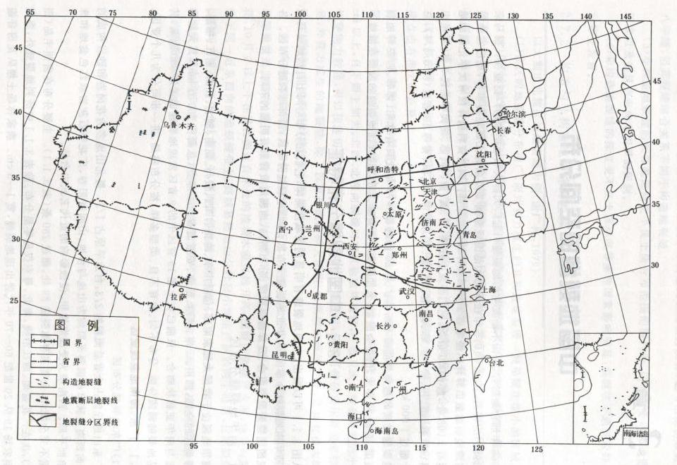
中国的地裂缝分布

Slide 4
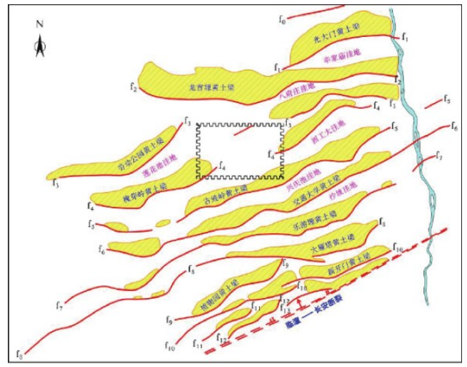
2. 实例
(1) 西安地裂缝
最早发现于1958年，1976年活动加剧。目前发现有13条地裂缝（带）分布于西安城郊区，范围约155km²。总长度72km。
每条地裂缝（带）均由一主干裂缝和数条伴生裂缝组成，影响带宽度3-8m。
方向：其走向大都在NE70º～80º，斜贯西安市。
间距：1.2~1.8km。
位移：垂直错动 (5~30mm/a)、
水平拉裂 (2~10mm /a)、
水平扭动 (1~2 mm/a) 。
西安地裂缝及地貌构造图
（沈红艳等，2018）

Slide 5
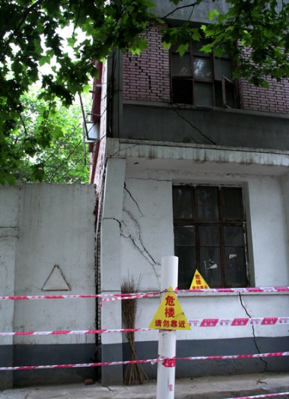
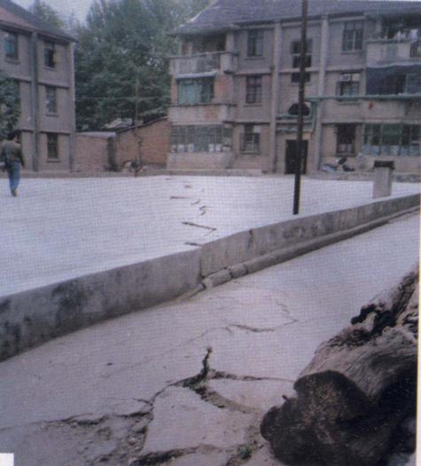
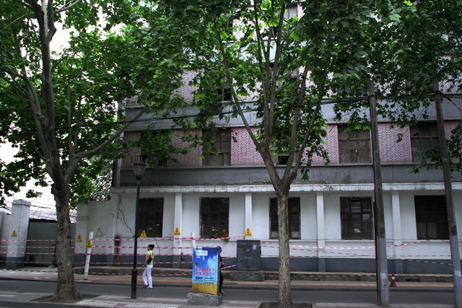
破坏：到90年代初，破坏楼房132栋，平房1057间，道路60处，地下管道10处，地裂缝穿越电厂和机场跑道，陇海铁路。
一些工厂被迫搬迁。

Slide 6
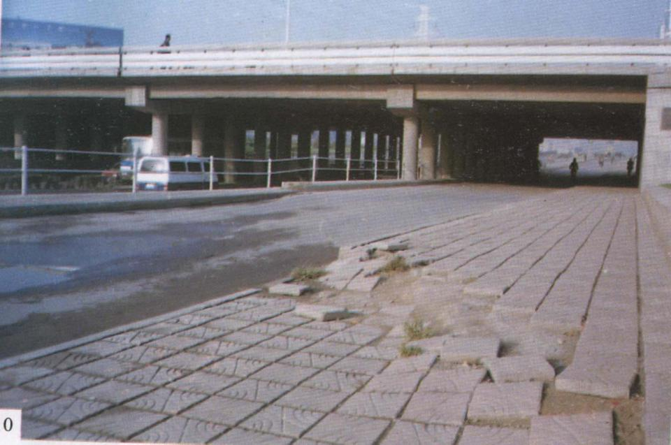
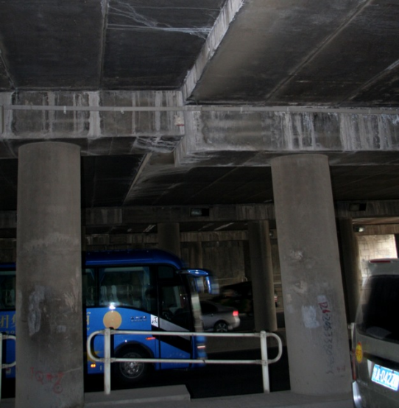
http://sxxbl.com/index.php
立交桥工程路面、栏杆及预制桥面板接缝处开裂形成陡坎

Slide 7
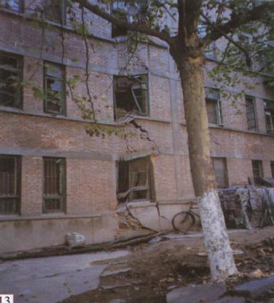
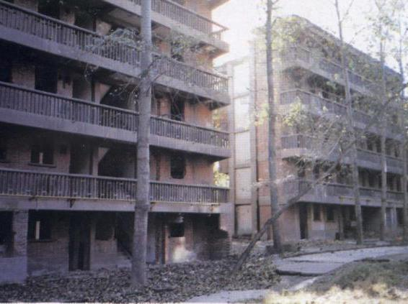
西安城南地地裂缝，两盘沉降差30-60cm。使居民楼开裂。
1988年拆除中间单元，保留两侧单元，但仍报废。
1986年
1988年

Slide 8
(2) 大同地裂缝
发现于1983年，最初仅局限于大同机床厂生活区，长度仅1.3km，至1988年为2km，1989年延长为3km，现已扩展为5km以上。
裂缝走向NE45º～50º，倾角70º～80º，贯入市区。和次生地裂缝一起组成8～13 m宽的地裂缝带。其活动方式已垂直形变为主。
凡地裂缝经过地带，建筑物普遍产生裂缝，遭到不同成都破坏，仅机床厂已有十余栋楼房和两座平房受到严重破坏，其中四栋已拆除。

Slide 9
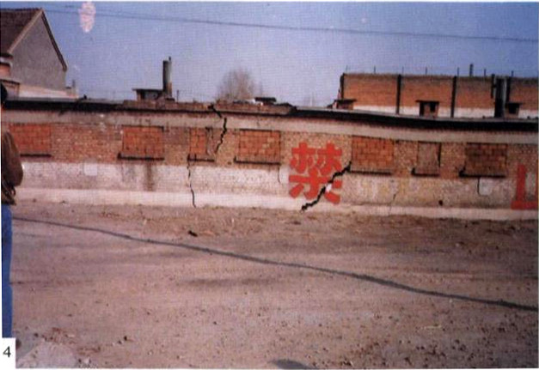
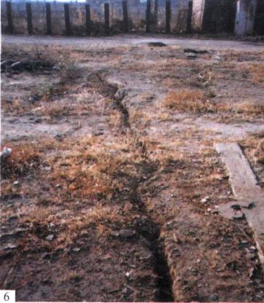
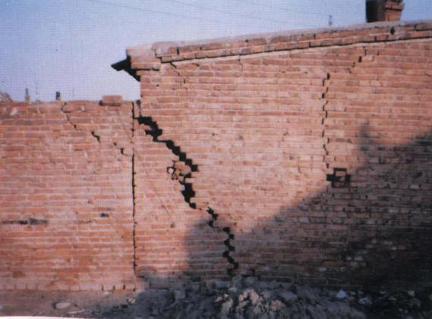
大同铁路分局地裂缝。

Slide 10
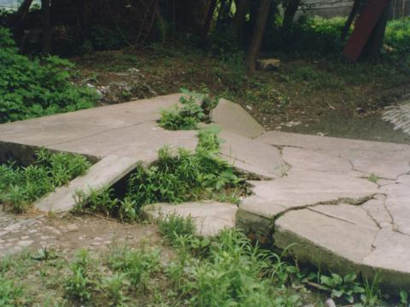
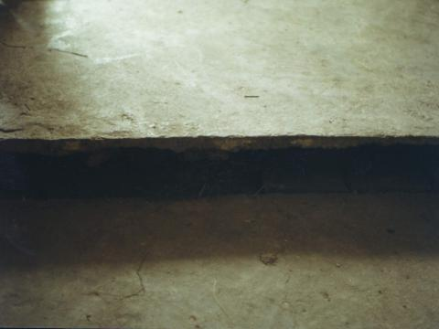
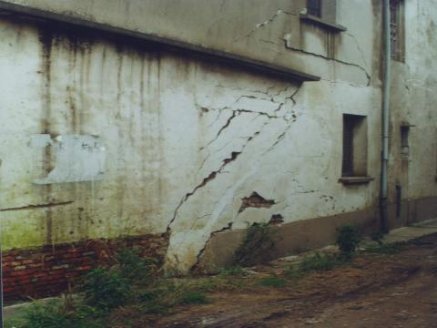
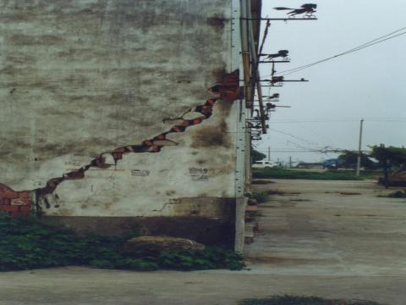
(3) 苏锡常地区地裂缝
由地面沉降引发，致使许多建筑物裂缝。

Slide 11
3. 地裂缝的成因 (以西安为例)
多种内外动力地质作用会在土层中形成地裂缝。
其中的关键因素有：
地震作用
土层下伏基岩长期缓慢变形从外部作用于土层
土层自身的收缩或差异压缩变形
调查和研究表明，大部分地裂缝灾害发育地区不是单一的因素在起作用。

Slide 12
西安地裂缝地质条件
西安地区新生代沉积之下基底构造较为发育，渭河大断裂，临潼－长安断裂等。
西安市地处关中盆地，第四系厚度600－800m。
西安古城曾多次遭受强烈地震，在其市郊留下大量古地裂缝。现今地裂缝(新地裂缝)与之位置重合。
过量抽取地下水（承压水），造成地面沉降。西安地裂缝的发育区域与地面沉降的范围一致。
普遍认可的观点是：过度开采地下水导致地面沉降，从而使古地裂缝重新活动，在新近沉积土层中形成新的地裂缝。

Slide 13
4. 减灾措施
地裂缝两侧大地发生相对位移，破坏建筑物，这是任何现代建筑物都不能抵御的，故在工程建设上，应以躲避为原则。
西安市已制订相应的规范，建筑物一般要避开已存在地裂缝10－30 m。
调查研究古地裂缝，研究地裂缝的发育规律，预先避开。
控制地裂缝的发育。关键是控制地下水的过量开采，控制地面沉降。
美国休斯顿地裂缝与西安十分相似。停止抽取地下水和石油后，地裂缝活动立即停止。
城市缺水问题的解决 – 引进地表水源，如西安的黑河引水工程（1990年）。

Slide 14
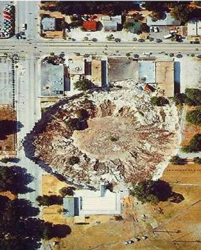
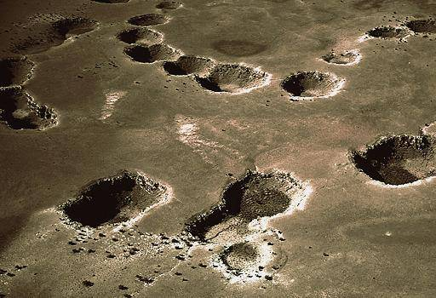
第六节 岩溶地面塌陷（Karst Collapse）
1.岩溶地面塌陷现象
在岩溶发育地区，地表土层发生突发性的裂开、沉陷、坍塌现象。
很多是群发性的。
Collapse sinkholes in Winter Park, Florida (1981)
https://water.usgs.gov/ogw/pubs/fs00165/

Slide 15
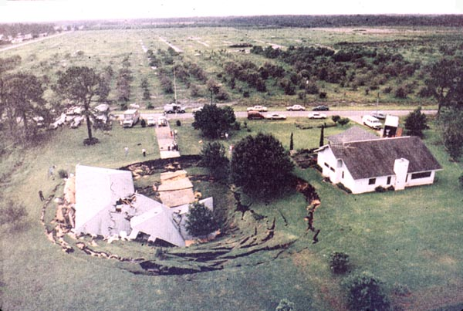
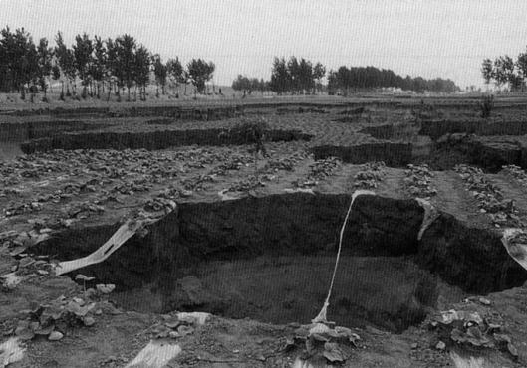
岩溶地面塌陷

Slide 16
地裂缝灾害现状
据不完全统计，全球已有16个国家存在严重的塌陷问题。
中国碳酸盐岩分布面积占国土面积的1/3以上，是世界上岩溶最发育的国家之一。
24个省区发生岩溶塌陷灾害。塌陷2千多处，塌陷坑4万多个。
灾害：破坏建筑物，公路，铁路，农田等。
分布：以南方的桂、黔、湘、 赣、川、滇、鄂，以及北方的冀、鲁、辽、豫、晋等省区最为发育。30多个大中城市、420个县市、40多个矿山、25条铁路线、数百座水库。（罗小杰，2018；贺可强，2017）
每年造成经济损失10亿元以上。
塌陷的发生，大部分与人的活动有关。

Slide 17
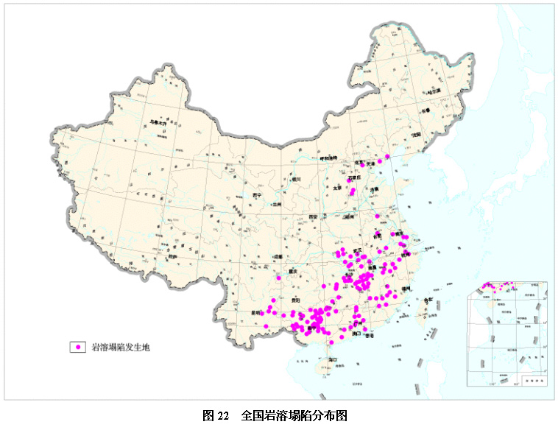
图片来自中国地质调查局网 http://old.cgs.gov.cn/MAIN.asp

Slide 18
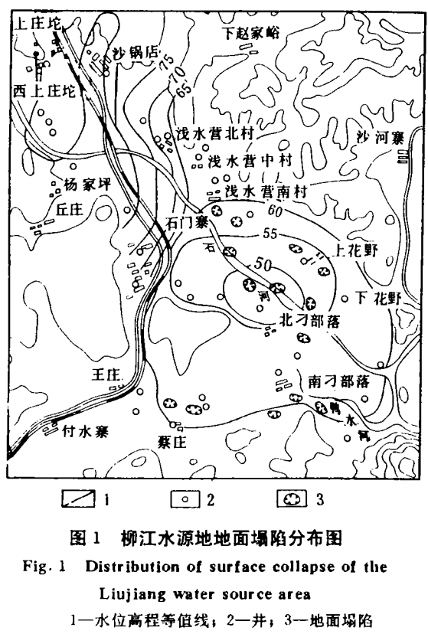
2. 岩溶地面塌陷实例
（1）河北省秦皇岛柳江水源地采水
1987年6月投产运行，采自寒武系和奥陶系石灰岩地层。暑期最大供水量5.3万m³/day，到1988年4月，潜水位漏斗中心水位下降17-18m，采水影响范围内第四系含水层被疏干。导致地面沉降、塌陷和开裂。
首先是发生地面沉降，然后沉降范围内塌陷，及塌陷周围地面开裂。286个塌坑，塌坑直径2-5m，最大12m。深3-7m。
塌陷多分布于河滩和农田中，耕地被毁，民房开裂（危及16个村庄，民房1700多户）。
等水位线
井
塌陷

Slide 19
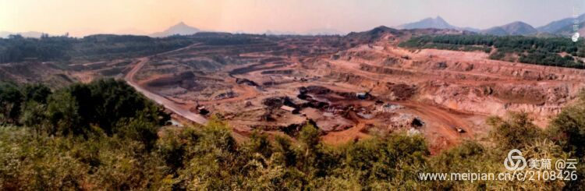
（2）江西宜春风动工具厂抽水试验
在厂院内钻孔5m见石灰岩，抽水试验地下水位降深7m时，在20×30m²范围内发生多处塌陷，厂房倒塌。
在厂区外另布置一钻孔，覆盖层4.4m，抽水试验水位降深3.6m时，65×140m² 范围内出现20处塌坑，最大直径10m。
（3）广东石菉铜矿露天矿排水（1970-1982年）
位于岩溶发育地区，覆盖层不厚（<30m）。露天矿坑排水，地下水位最大降深42m。13年中在4.9×3.3 km² 范围内形成3171个塌陷坑，农田受损490亩，搬迁危房面积2万m²。

Slide 20
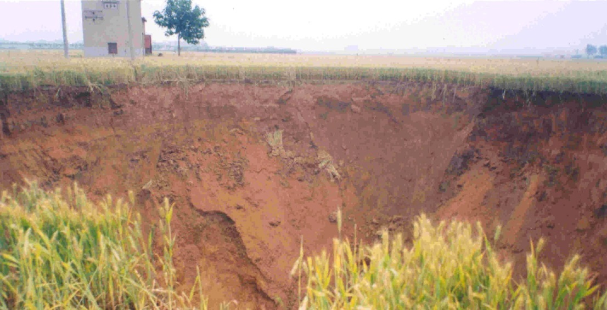
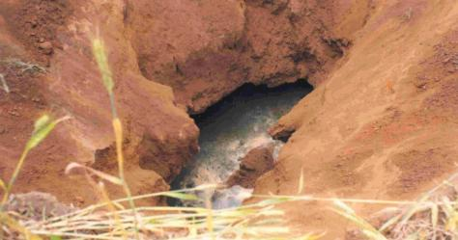
（4）泰安市农田灌溉
2003年5月31日凌晨4时，泰安市省庄镇东羊娄村东麦田里突发地面塌陷。塌坑东西长35米，南北宽27米。
0-14米：松散砂质粘土，
14-23米：奥陶系灰岩，岩溶（溶洞）十分发育。
23米：水面（溶洞内），其下深不可测。
近几年干旱，5月又缺雨，农灌抽取岩溶地下水。使地下水位大幅度下降（塌坑附近降幅达8.5米）。
塌陷前5天，位于地下水流向下游的水井几乎全部变浑。前1天，位于上游30米的抽水井变浑，且听到地下落物击水之声。
另外，山东省泰安市自上世纪60 年代出现岩溶地面塌陷，现已形3个塌陷区，构成一个20×10km² 的塌陷带。

Slide 21
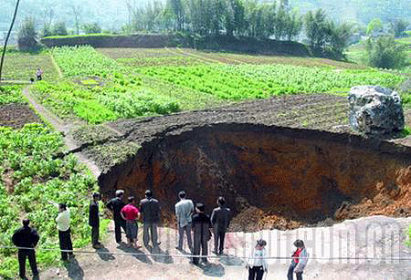
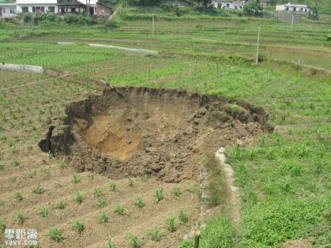
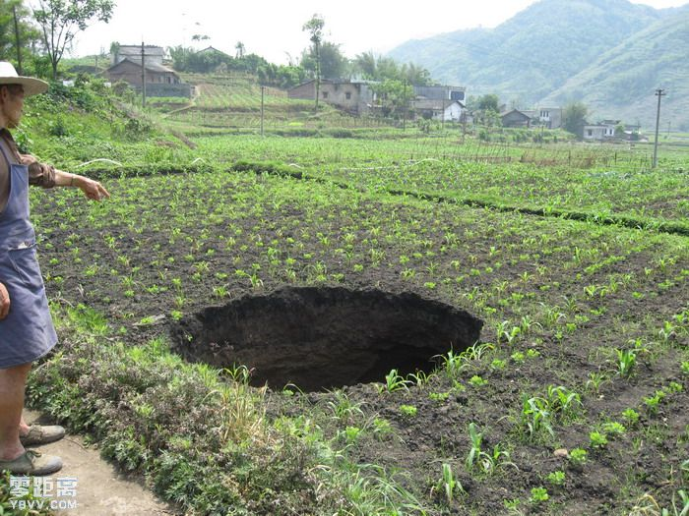
（5）宜宾煤矿抽水
2008年3月25日凌晨，宜宾江安县五阁村发生地面塌陷，形成大小不等的3个巨型“天坑”，呈直线展开，长约400米。
28日凌晨出现的“塌坑”
26日和27日，镇政府向危险区域内150余户人家发放了紧急避险通知（撤离）。
27日后，又陆续出现8个塌坑。28日，五阁村小学停课。
当地属Karst地貌。附近“江远煤矿”（距两三公里）在上周发生了1万多立方米泥浆水淹没矿道的情况，煤矿正抽水抢险。

Slide 22
3. 岩溶地面塌陷的成因
“潜蚀论”－－俄国科学家А．П．巴甫洛夫（1898）提出：
溶洞是地下水流动的活跃集中之处。地表水入渗地下，地下水流动过程中侵蚀溶洞上覆土层，在其中形成土洞。土洞扩大、发展，直至上覆土层失去平衡而塌落。
持续的地下水的潜蚀会在覆盖层中形成土洞。
但此“潜蚀论”不能解释地下水位下降时造成的突发性、大区域范围的群发性的塌陷。

Slide 23
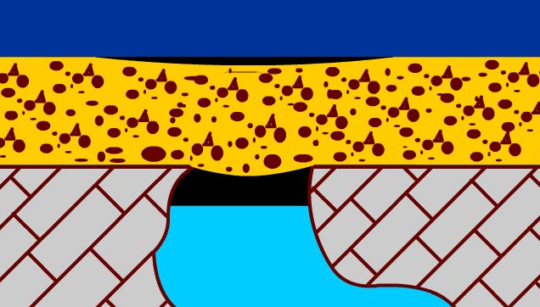
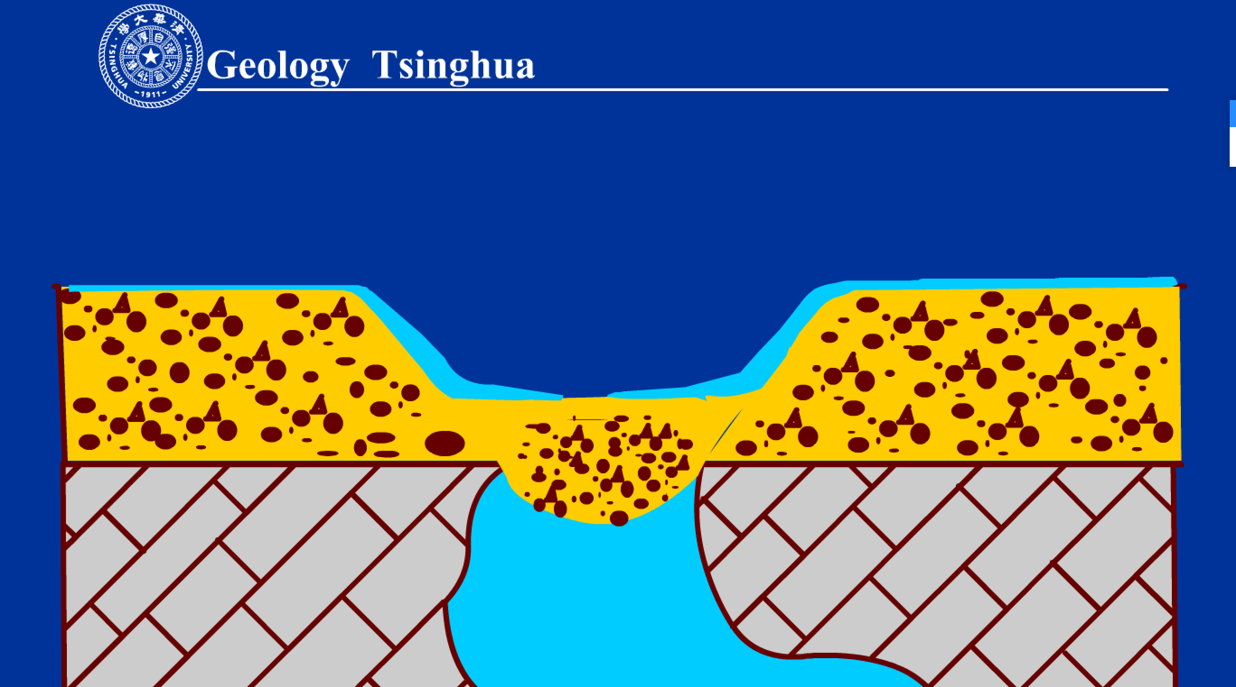
“真空吸蚀”说（徐卫国等，1981）：
地下水位从覆盖层降至基岩面之下时，向上开口的溶洞腔内产生负压，对上覆土层产生真空吸蚀，覆盖层塌落形成土洞，土洞快速发展导致地面的塌陷。
“真空吸蚀”说很好地解释了伴随地下水位下降而发生的群发性塌陷。

Slide 24
4.岩溶地面塌陷的发育条件
(1) 岩洞发育的地带，上部有开口的溶洞
如石菉，断裂破碎带及张裂隙带上，岩溶十分发育。地面塌陷也集中在此带上（3.2×4.9 km²）。而远离此地带的黄龙灰岩地区岩溶发育差，塌陷也弱。
(2) 盖层较薄、松散，易被侵蚀
覆盖层厚度<20m，尤其是<10m时容易发生塌陷；
粘土层抗塌性能较好，砂砾石层抗塌性能较差。
例如，秦皇岛柳江盆地，覆盖层5-15m，为砂砾石夹粉砂。
石菉铜矿，覆盖层大多 <25m。
泰安市的塌陷区，第四系厚度大多 <20m。
大于30m 厚度的地区很少发生岩溶塌陷。

Slide 25
(3) 地下水潜水位大幅度下降
大部分群发性的岩溶地面塌陷，是随着潜水位的大幅度下降而发生的，尤其是从覆盖层降到基岩中时。
(4) 其他诱发因素
大旱后大雨，大量灌溉；
振动：广西贵县（现贵港市港北区）吴良村，63年找岩溶水，仅两次每次2.5kg炸药之爆破，即诱发157初塌陷，迫使吴良村迁移。

Slide 26
5.岩溶地面塌陷的减灾措施
(1) 勘查查明：塌陷区、潜在塌陷区和稳定区
塌陷区，可能继续发生塌陷；
城市高层建筑群或大型工程建筑物应避开塌陷区；
潜在塌陷区：岩溶和土洞发育，覆盖层较薄，抗侵蚀能力弱，地下水活动性强的地带；
稳定区：岩溶不发育，覆盖层抗侵蚀能力强，地下水活动弱，远离基岩面的地带。

Slide 27
(2) 对塌陷区和潜在塌陷区，采用工程措施，处理溶洞、处理土洞，防止形成土洞，；塌陷区内建筑物应实施地基处理和结构措施。
a. 基础结构：通过基础结构型式，越过塌陷层；如梁板跨越，桩基，沉井。
b. 处理覆盖层土洞：挖填、充填、压密或夯实；
c. 处理溶洞：充填溶洞和封堵岩溶通道；
d. 其他：排气孔（防止真空吸蚀），堵截地表水和地下水（防止潜蚀）。

Slide 28
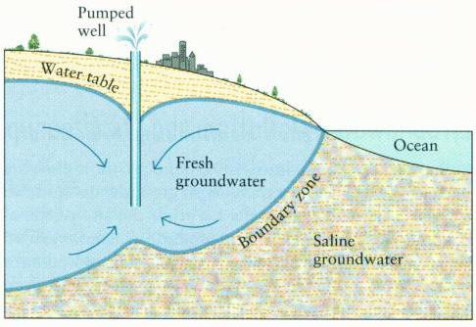
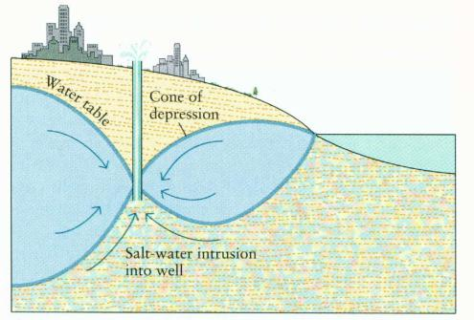
第七节 海水入侵
沿海地区，过量抽取地下水使潜水位下降。海水从地下向内陆侵入，造成地下水水质恶化。
判别标准：Cl－ 含量≤250mg/L （国家饮用水卫生标准）

Slide 29
我国沿海地区海水入侵现状
以山东、辽宁及河北沿海地区最为严重，少量分布于长江三角洲和珠江三角洲地区。发生海水入侵的城市有十几座。海水入侵面积总计超过 10 000 km²。
山东：莱州市、龙口市、蓬莱市、烟台市、威海市、青岛市、日照市。
辽宁和河北：大连市、营口市、葫芦岛市、秦皇岛市。
南方沿海：宁波市、温州市、湛江市北海及深圳市等。

Slide 30
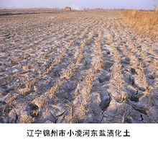
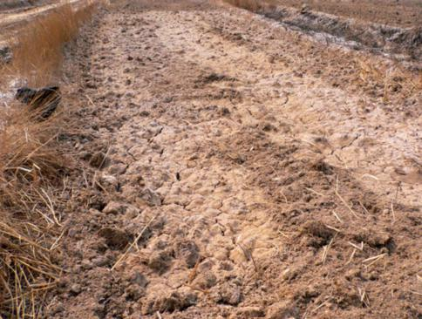

危害：地下水咸化，工业、农业及生活用水水源被破坏。盐化水用于灌溉，农作物枯萎，土地盐碱化。
http://www.nmdis.gov.cn/
辽宁锦州沿海地区海水入侵造成土壤盐渍化

Slide 31
减灾措施
合理开采地下淡水资源。
工业、农业、生活节水。
建立沿海地区地下水监测系统，使地下水位保持在海平面以上。
加强地表淡水系统。

Slide 32
期末考试例题：
1.现代大洋底保存的最古老基岩的年代属于（元古代； 侏罗纪；白垩纪；第四纪）。
2.以下环境问题和灾害中，可能与森林砍伐有关的是（人均耕地减少；洪水；酸雨；臭氧层破坏；物种减少）。
思考题：
例题2中，分析“森林砍伐”与每个选项的关系。

Slide 33
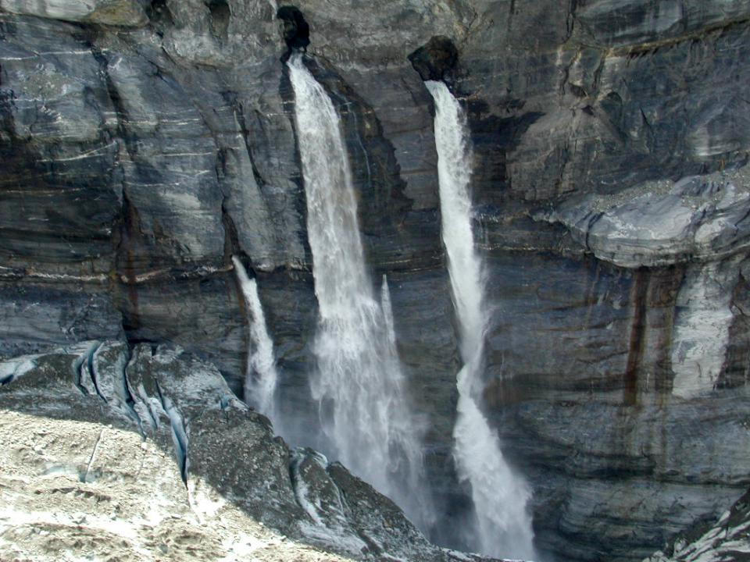
谢谢

